Slide 1

Jurgis Savickis
„Fleita”

Slide 2

Jurgio Savickio “Šventadienio Sonetai”

Slide 3
J.Savickio rašymo stilius
Tai J. Savickio rašymo stilius. Pavardė Viksvos novelėje įgyja neigiamą reikšmę, ji gretinama su šiurkščiomis žolėmis, augančiomis raistuose ir pelkėse, niekam nenaudingomis. Panašiai autorius apibūdina ir Žiogo gimines. Jie nemandagūs, veidmainiai, neišsilavinę. Novelėje sugretinamos dvi erdvės – miesto ir kaimo. Vaizduojamas miestiečio gyvenimas kaimiškoje aplinkoje ir kaimiečių požiūris į miestietišką kultūrą, šių dviejų erdvių nesutaikoma priešprieša. Tai svarbios kūrinio problemos. Novelės pasakotojas, kaip ir daugelyje J. Savickio kūrinių, žvelgia objektyviai ir per atstumą, taip pat neleisdamas priartėti ir skaitytojui. Veikėjai ironizuojami.

Slide 4
Kūrinio pradžia (atsiradimas)
Šventadienio sonetai (1922) - J.Savickio pirmasis apsakymų rinkinys, kuriuo jis iškilo į pačias pirmąsias prozos avangardo linijas.. Apsakymų rinkinys susilaukė griežtos kritikos, J.Savickis buvo laikomas pavojingu modernistu ir dekadentu. Knygos turinyje nėra šventadienio temų ir forma nieko bendro neturi su tradiciniu sonetu. Apsakymų siužetai ribojasi siaurais vidiniais žmonių išgyvenimais. Veikėjai yra lyg atitrūkę nuo savos visuomenės, gyvena savame jutimų pasaulyje. Sonetų stilius - ekspresionistinis. J.Savickio vaizduojama realybė yra ne tiek kuriama, kiek atliekama. Rašytojui svarbu tikrovės formos sukeliamas įspūdis.

Slide 5
Trumpai apie novelę:
Jurgio Savickio novelė „Fleita“. Jau pavadinimas nusako kūrinio temą. Fleita simbolizuoja muziką, meną, kultūrą . Pagrindiniai veikėjai – fleitininkas Žiogas ir Viksvų šeimyna. Autorius neatsitiktinai parenka veikėjams simboliškus vardus. Žiogas, kaip vabzdys, susijęs su muzika, todėl fleitininko toks vardas . Atskleidžiamas artimas veikėjo ryšys su muzika. Žiogo vardas pavartojamas kaip antikos pasakėčios apie žiogą ir skruzdėlę priminimas, kur žiogas – fleitininkas, o skruzdėlės – Viksvos. Tačiau ši istorija interpretuojama kitaip: Žiogas grodamas užsidirbdavo pinigų, ir tik nelaimė jį privertė ieškoti pagalbos, o ir Viksvos nėra tokie darbštūs, bendruomeniški ir atsidavę kaip skruzdėlės.

Slide 6
Kūrybos bruožai
Iš ko galime spręsti, kad tai J.Savickio kūrinys? Jo kūrybos bruožai ir yra netikėtas susidūrimas su likimu. Vaizdai ir žodžiai netikėti, ryškūs, intensyvūs, tapybiški. Kadangi Savickis labai mėgo dailę ir ja domėjosi, jo novelėse yra daug kultūrinių nuorodų, vaizdinių ir jų smulkūs aprašymai. Jo meilė tapybai liko novelėse. Gyvenime įprastas žmogaus vienišumas. Kūrinio dialogai nėra itin ilgi, ir atitinka pačių veikėjų psichologiją. Novelės mintys vientisos.

Slide 7

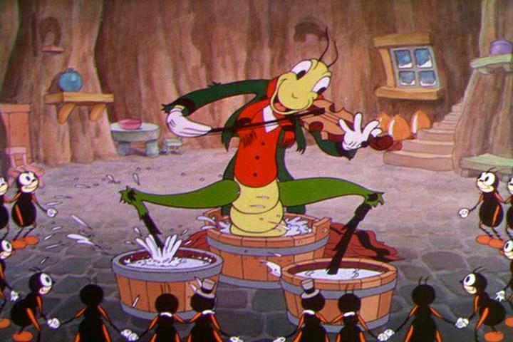
Pagrindinė novelės mintis yra apie žiogą, kuris labai sirgdamas prisiglaudė prie savo giminaičių. Jis nebe galėjo nė akimirkos išbūti be savo fleitos, antraip galėjo numirti. Žiogas nesiliovė grojęs, nes tai buvo jo pragyvenimo šaltinis, šiam darbui jis paaukojo visą savo sielą. Fleita jo gyvenime užėmė labai svarbią vietą, galbūt todėl net mirties akivaizdoje jis ją stipriai prispaudė prie savo krutinės.

Slide 8
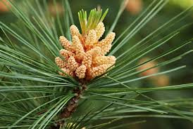

Jis buvo meniškos sielos, jis įžvelgdavo net pačius menkiausius dalykus, kaip: gražias žiemos naktis, nuostabų pušų kvapą.

Slide 9
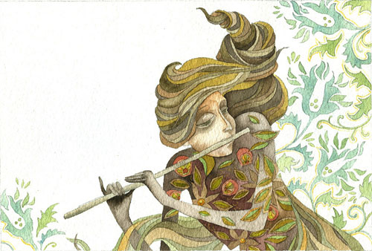
Daktaras įspėjo žiogą, kad šis nebegalės groti savo mylima fleita, todėl nusprendė išvažiuoti prie savo giminių. Jis mėgo kaimo gamtą, tačiau nemokėjo dirbti ūkiškų darbų,dėl to namiškiai jį atstūmė. belaukdamas pavasario žiogas pasimirė

Slide 10

Ačiū už dėmesį!
Darbą atliko: M. Jorudaitė
A. Bartašiūtė
V. Kašėta
E. Kašėtaitė
D. Radžius
R. Stonys
M.Monkevičius

